Slide 1

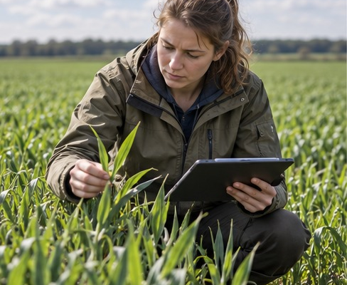
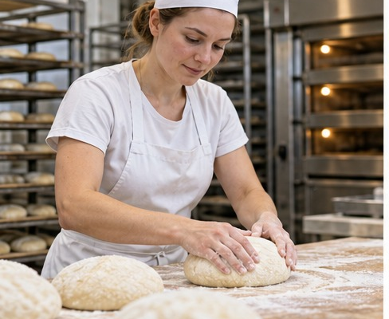
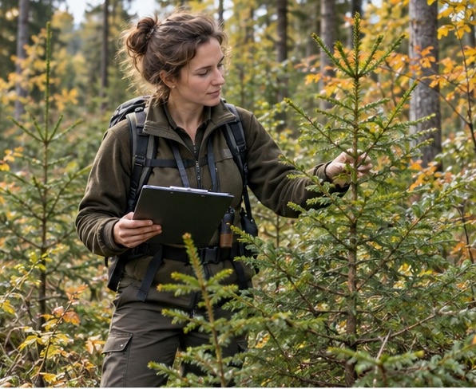
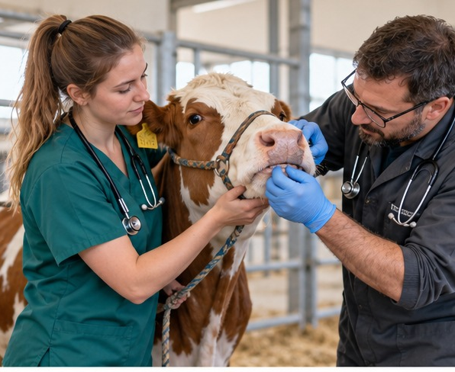


Objav odbory,
ktoré majú zmysel
Spoznaj povolania v poľnohospodárstve,
potravinárstve, lesníctve a veterinárstve
Pre žiakov 7. až 9. ročníka základnej školy
Ilustračné fotografie vytvorené pomocou AI.
Tento projekt je spolufinancovaný Ministerstvom
pôdohospodárstva a rozvoja vidieka Slovenskej republiky.
Notes:
HLAVNÁ MYŠLIENKA: Štyri oblasti ponúkajú rôzne činnosti a cesty štúdia.
VYSVETLENIE PRE PREZENTUJÚCEHO: Úvod slúži ako orientačná mapa. Prezentácia nie je katalógom všetkých odborov. Pracujte so záujmami žiakov a až potom otvorte konkrétne karty.
OTÁZKA: Ktorá fotografia ťa zaujala a čo podľa teba človek na nej robí?
POZOR NA STEREOTYP: Žiadna z oblastí nie je určená výlučne dievčatám alebo chlapcom.

Slide 2
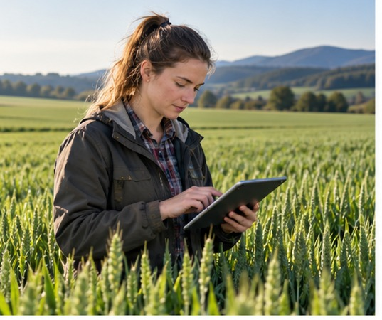
PODPOR SVOJ ODBOR
Čo sa dnes dozvieš
Spoznáš poľnohospodárstvo, potravinárstvo, lesníctvo a veterinárstvo.
Pochopíš rozdiel medzi odborným štúdiom, praxou a duálom.
Porovnáš, aké činnosti a pracovné prostredie ti vyhovujú.
Zistíš, kde nájdeš podrobné informácie o odboroch a školách, ktoré ťa zaujmú.
Ilustračná fotografia vytvorená pomocou AI.
Zdvihni ruku, ak ťa láka práca vonku, so zvieratami,
s technikou alebo v laboratóriu.
02
Notes:
HLAVNÁ MYŠLIENKA: Žiaci spoznajú jednotlivé oblasti.
AKTIVITA: Zdvihni ruku pri každej činnosti, ktorá ťa baví. Skús si vybrať, o ktorej oblasti by si sa chcel dozvedieť viac.

Slide 3
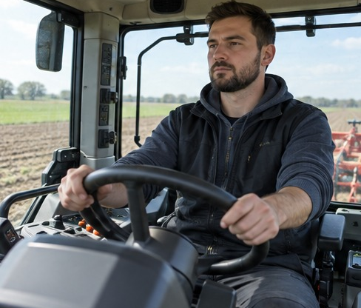
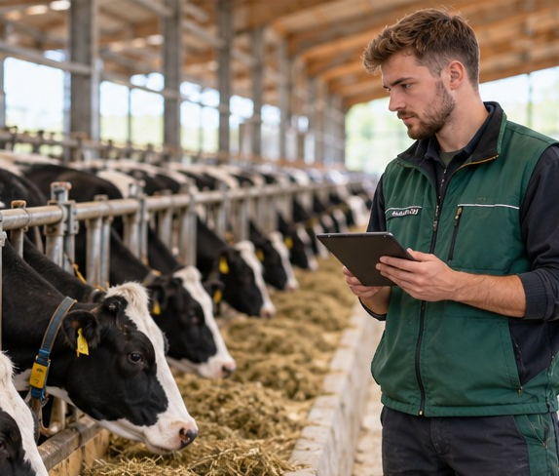
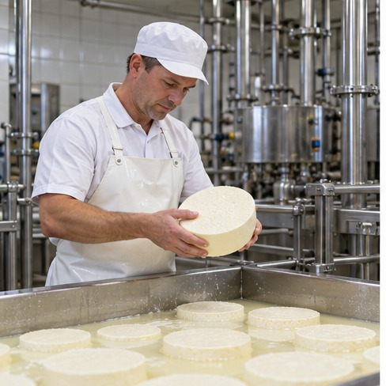
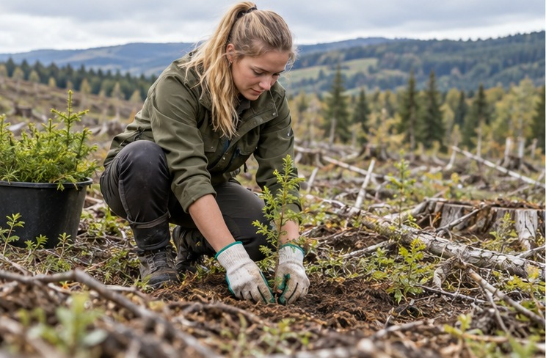
PODPOR SVOJ ODBOR
Odkiaľ pochádza to, čo denne používame
Za úrodou na poli, potravinami na stole aj starostlivosťou o les stojí práca mnohých ľudí.
PÔDA A RASTLINY
CHOV A WELFARE
VÝROBA POTRAVÍN
LES A KRAJINA
Aj obyčajná desiata ukazuje, ako sa práca v poľnohospodárstve, potravinárstve a lesníctve dotýka nášho každodenného života.
Ilustračné fotografie vytvorené pomocou AI.
03
Notes:
HLAVNÁ MYŠLIENKA: Jednotlivé odvetvia sú súčasťou každodenného života a navzájom sa dopĺňajú.
AKTIVITA: Použite ako príklad cestu chleba: rastlina na poli, zber a doprava suroviny, spracovanie múky, pekárska výroba, kontrola bezpečnosti.
Chlieb: pôda → obilie → múka → pekáreň → chlieb
Syr: pôda → krmivo → krava → mlieko → mliekareň → syr
Doplňujúca otázka: Kde do tohto príbehu patrí les? Žiaci môžu doplniť napr. papierový obal, ale aj prácu ľudí, ktorí sa starajú o les a krajinu. Spoločne pomenujte, že o pôdu, rastliny, zvieratá aj les sa treba starať, aby nám mohli slúžiť aj v budúcnosti.
POZOR NA NEPRESNOSŤ: Pozor na vyvolanie dojmu, že jeden pracovník robí všetky kroky.

Slide 4
Štyri svety povolaní
Zisti, aké činnosti ťa lákajú a preskúmaj konkrétne odbory.
Čo ťa baví robiť?
1
Poľnohospodárstvo
2
Potravinárstvo
3
Lesníctvo
4
Veterinárstvo
ČO ĽUDIA ROBIA
ČO ĽUDIA ROBIA
ČO ĽUDIA ROBIA
ČO ĽUDIA ROBIA
Pestujú rastliny, chovajú
zvieratá, pracujú s poľnohospodárskou technikou.
Vyrábajú potraviny, kontrolujú
ich kvalitu a bezpečnosť.
Chránia a obnovujú les,
pracujú s mapami.
Ošetrujú a liečia zvieratá,
pomáhajú pri chove a ošetrení.
MOHLO BY ŤA ZAUJAŤ
MOHLO BY ŤA ZAUJAŤ
MOHLO BY ŤA ZAUJAŤ
MOHLO BY ŤA ZAUJAŤ
príroda · technika · farmy
výroba · laboratórium
les · krajina · údaje
zvieratá · biológia · ľudia
Tvoj ďalší krok
KARTY A ŠKOLY
Vyber si dva odbory. Pozri ich karty a jedno video. Zapíš si otázku.
YouTube
podporodbor.sk
Notes:
HLAVNÁ MYŠLIENKA: Štyri svety povolaní sú orientačná mapa činností, záujmov a ďalšieho skúmania.
VYSVETLENIE PRE PREZENTUJÚCEHO: Centrálna otázka sa vetví do štyroch oblastí. Každý panel má stručnú činnosť, príklady záujmov a otázku na sebapoznanie. Spodná výzva odkazuje na karty a video ochutnávku. Všetky texty, panely a spojnice sú samostatné editovateľné objekty PowerPointu.
OTÁZKA ALEBO AKTIVITA: Ktorú oblasť by si si vybral/a na prvý pohľad?
POZOR NA NEPRESNOSŤ: Niektoré pracovné činnosti sa medzi oblasťami prekrývajú.
SÚVISIACA KARTA / METODIKA A ZDROJE: https://podporodbor.sk/karty-odborov
https://podporodbor.sk/odbory

Slide 5
PODPOR SVOJ ODBOR
Odbory – kde ich študovať
Skupiny odborov 29, 42, 43 a 45
29
Potravinárstvo
Svet potravinárstva
42
Poľnohospodárstvo, lesné hospodárstvo a rozvoj vidieka I.
Poľnohospodárstvo a lesníctvo
43
Veterinárske vedy
Veterinárstvo a chov zvierat
45
Poľnohospodárstvo, lesné hospodárstvo a rozvoj vidieka II.
Poľnohospodárstvo a lesníctvo
Skupiny 42 a 45 zahŕňajú poľnohospodárske a lesnícke odbory rôznych úrovní vzdelania.
05
Notes:
VYSVETLENIE PRE PREZENTUJÚCEHO: Prečítajte oficiálne názvy a ukážte, že čísla 42 a 45 sa tematicky prekrývajú v poľnohospodárstve a lesníctve. Konkrétny odbor má štvorciferný kód a ďalšie označenia.
POZOR NA NEPRESNOSŤ: Nevysvetľujte skupiny odborov 42 a 45 ako dve úplne oddelené oblasti.
SÚVISIACA KARTA / METODIKA A ZDROJE: https://www.slov-lex.sk/ezbierky/pravne-predpisy/SK/ZZ/2026/215/20260901.html
https://www.podporodbor.sk/odbory

Slide 6
PODPOR SVOJ ODBOR
Čo znamenajú čísla a písmená pri odbore
F
H
M
K
učebný odbor
učebný odbor
študijný odbor
študijný odbor
nižšie stredné odborné vzdelanie
stredné odborné vzdelanie, spravidla výučný list
úplné stredné odborné vzdelanie, maturita
úplné stredné odborné vzdelanie, maturita aj výučný list
Príklad: 4219 M 01 = skupina 42 + študijný typ M + konkrétne zameranie 01.
06
Notes:
HLAVNÁ MYŠLIENKA: Písmeno pomáha rozpoznať typ odborného vzdelávania.
VYSVETLENIE PRE PREZENTUJÚCEHO: Pri F ide o učebné odbory nižšieho stredného odborného vzdelania, H spravidla vedie k výučnému listu, M k maturite a K spája maturitu s výučným listom. Dĺžku a presný doklad vždy overte v aktuálnej karte a škole; pravidlá sa môžu líšiť podľa konkrétneho odboru a prechodných ustanovení.
OTÁZKA: Čo nám prezrádza písmeno M pri 4219 M 01?
SÚVISIACA KARTA / METODIKA A ZDROJE: https://www.slov-lex.sk/ezbierky/pravne-predpisy/SK/ZZ/2025/217/ https://podporodbor.sk/docs/karty/les/4219%20M%2001%20lesn%C3%ADctvo%20%E2%80%93%20lesn%C3%ADcka%20prev%C3%A1dzka.pdf

Slide 7
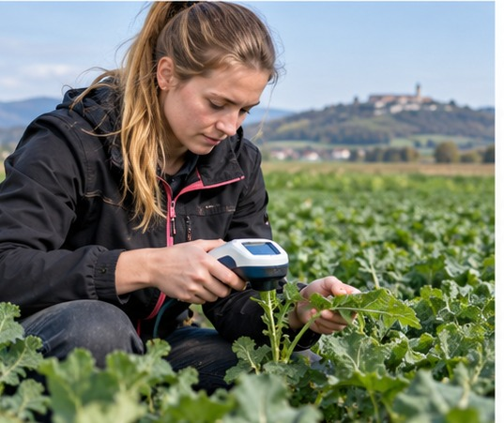
PODPOR SVOJ ODBOR
Čo je odborné vzdelávanie
Odborné vzdelávanie prepája všeobecné vzdelávanie s odbornými predmetmi a praktickým vyučovaním.
Učíš sa všeobecné predmety aj odborné vedomosti.
Spoznáš materiály, postupy a technológie svojho odboru.
Pri praktickom vyučovaní si jednotlivé úlohy vyskúšaš.
Podľa dosiahnutého stupňa vzdelania môžeš pracovať alebo ďalej študovať.
Ilustračná fotografia vytvorená pomocou AI.
Príklad: Pri práci s technikou v teréne treba vedieť správne merať, vyhodnocovať údaje a dodržiavať bezpečnostné pravidlá.
07
Notes:
HLAVNÁ MYŠLIENKA: Odborné vzdelávanie spája všeobecný základ s odbornými predmetmi a praxou.
VYSVETLENIE PRE PREZENTUJÚCEHO: Na výrobe potravín ukážte, ako sa prepájajú rôzne vedomosti a zručnosti: matematika pri vážení a výpočtoch, chémia pri skúmaní zloženia potravín a dodržiavanie hygienických a bezpečnostných pravidiel pri výrobe. Konkrétny obsah výučby závisí od školy a odboru.
OTÁZKA: Ktoré predmety zo školy by si využil pri výrobe potravín alebo pri starostlivosti o zvieratá? Ako konkrétne?
POZOR NA NEPRESNOSŤ: Odborné vzdelávanie zahŕňa praktickú prácu aj získavanie vedomostí. Odborné vzdelávanie nie je iba manuálna činnosť a ani koniec učenia.
SÚVISIACA KARTA / METODIKA A ZDROJE: https://podporodbor.sk/karty-odborov; https://podporodbor.sk/odbory

Slide 8
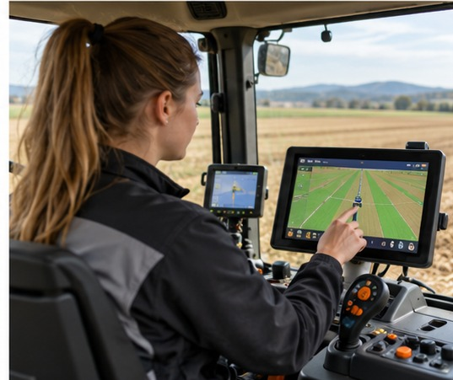
PODPOR SVOJ ODBOR
Čo je duálne vzdelávanie
Ty študuješ konkrétny odbor a učíš sa pracovné postupy.
Škola vyučuje všeobecné a odborné predmety.
Celé praktické vyučovanie alebo jeho časť sa uskutočňuje priamo u zamestnávateľa podľa dohodnutých podmienok.
Ponuku duálu si over pri konkrétnej škole a zamestnávateľovi.
Ilustračná fotografia vytvorená pomocou AI.
Škola + zamestnávateľ + žiak
08
Notes:
HLAVNÁ MYŠLIENKA: Duálne vzdelávanie je organizovaná spolupráca školy a zamestnávateľa pri vzdelávaní žiaka.
VYSVETLENIE PRE PREZENTUJÚCEHO: Celé praktické vyučovanie alebo jeho časť sa uskutočňuje priamo na pracovisku zamestnávateľa. Detaily, rozsah praxe, prijatie a prípadné benefity sa viažu na konkrétnu ponuku a zmluvné podmienky.
OTÁZKA: Čo by si chcel/a vedieť o pracovisku, kde by si mal/a prax?
SÚVISIACA KARTA / METODIKA A ZDROJE: https://siov.sk/dualne-vzdelavanie/; https://podporodbor.sk/odbory

Slide 9
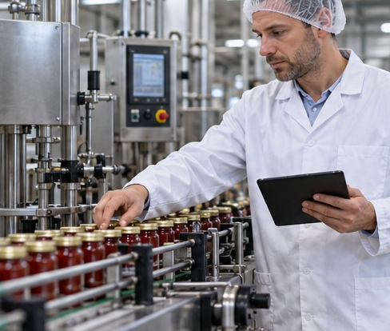
PODPOR SVOJ ODBOR
Prečo je prax dôležitá
Získaš pracovné návyky a skúsiš reálne úlohy.
Naučíš sa bezpečne používať nástroje a technológie.
Získaš skúsenosť s reálnym pracovným prostredím, spoluprácu s ľuďmi a lepšiu predstavu o budúcom povolaní.
Lepšie zistíš, čo ťa baví a čo sa chceš ešte naučiť.
Ilustračná fotografia vytvorená pomocou AI.
V potravinárstve patrí k praxi aj hygiena a kontrola kvality.
09
Notes:
HLAVNÁ MYŠLIENKA: Prax dáva žiakovi konkrétnu skúsenosť s odborom aj jeho nárokmi.
VYSVETLENIE PRE PREZENTUJÚCEHO: Príklady: hygienické pravidlá pri potravinách, bezpečnosť pri technike, welfare zvierat a ochrana pri práci v lese. Prax sa môže odohrávať v školskej dielni aj na externom pracovisku.
OTÁZKA: Čo by si si pri návšteve pracoviska chcel/a vyskúšať alebo pozorovať?
POZOR NA NEPRESNOSŤ: Nezamieňajte žiacku prax s vykonávaním plnej práce samostatného zamestnanca.
SÚVISIACA KARTA / METODIKA A ZDROJE: https://podporodbor.sk/karty-odborov

Slide 10
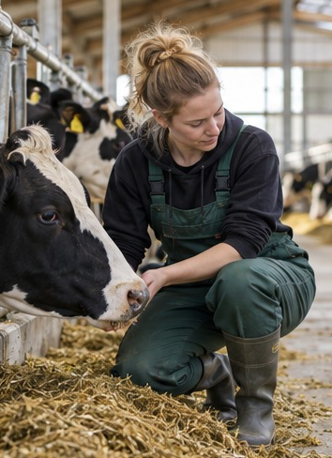
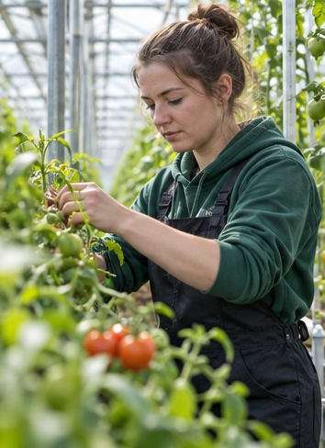
PODPOR SVOJ ODBOR
Karty odborov
Svet poľnohospodárstva
Pestovanie rastlín a plodín.
Chov hospodárskych zvierat.
Mechanizácia.
Poľnohospodárske služby, farmárstvo, manažment a agroturistika.
Ilustračné fotografie vytvorené pomocou AI.
Karta: agropodnikanie - farmárstvo
Čo sa naučíš: postupy pestovania plodín a chovu zvierat, manipuláciu s poľnohospodárskou technikou a zodpovednú prácu.
10
Notes:
HLAVNÁ MYŠLIENKA: Poľnohospodárstvo spája rastlinnú výrobu, živočíšnu výrobu, techniku aj podnikanie.
VYSVETLENIE PRE PREZENTUJÚCEHO: Vyberte konkrétne činnosti namiesto dlhého zoznamu odborov: pestovanie, chov, mechanizácia a služby. Učivo sa môže zamerať na rastliny, hospodárske zvieratá, poľnohospodárske stroje alebo manažment podľa karty. Uplatnenie môže byť vo farmách, podnikoch a službách.
OTÁZKA: Ktorá činnosť ti dáva najväčší zmysel?
POZOR NA NEPRESNOSŤ: Poľnohospodárstvo nie je iba fyzická práca a každé pracovisko nepoužíva rovnaké technológie.
SÚVISIACA KARTA / METODIKA A ZDROJE: https://www.podporodbor.sk/karty-odborov

Slide 11
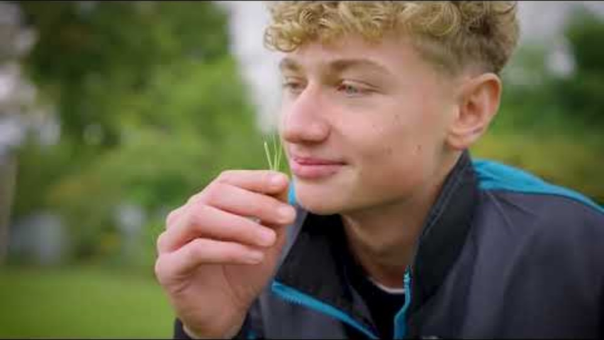
Notes:
Názov školy: Gymnázium a Stredná odborná škola obchodu a služieb Sobrance
Názov študijného odboru: 4210 M 08 Agropodnikanie – poľnohospodársky manažment

Slide 12
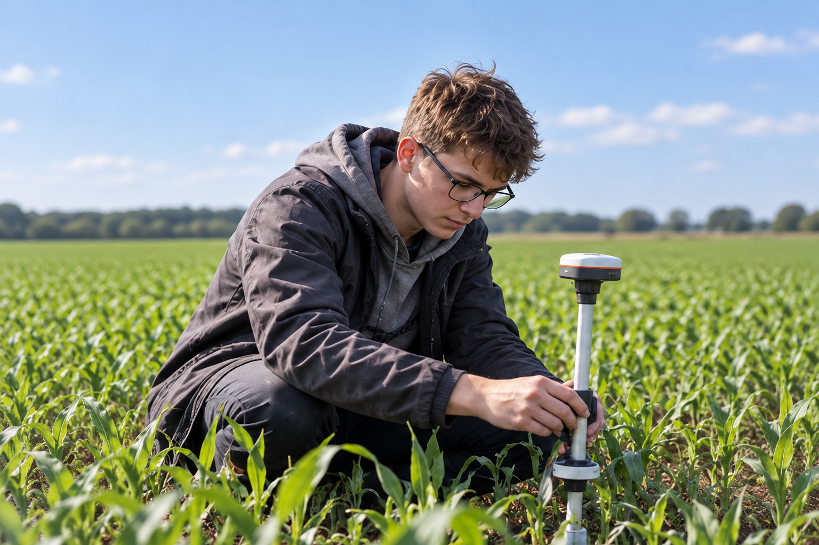
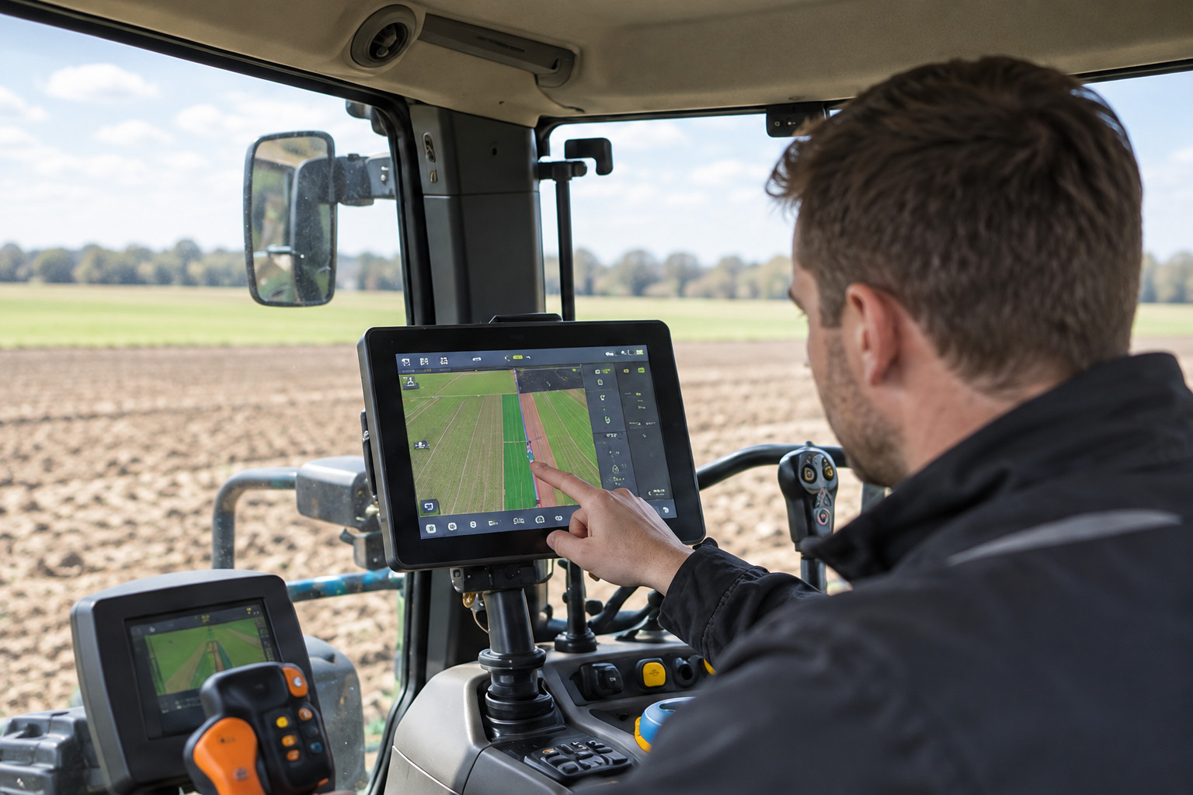
PODPOR SVOJ ODBOR
Je poľnohospodárstvo pre teba?
ČO BY ŤA MOHLO BAVIŤ
ČO SA NAUČÍŠ
ČO SA TI MÔŽE ZÍSŤ
KDE SA MÔŽEŠ UPLATNIŤ
Vzťah k prírode, rastlinám alebo zvieratám, technické myslenie, záujem o stroje, technológie a podnikanie.
Pestovať plodiny, starať sa o hospodárske zvieratá a využívať techniku pri práci.
Pozorovanie, zodpovednosť, technické myslenie.
Podnikateľ v agrosektore, pracovník v rastlinnej a živočíšnej výrobe, záhradník, agromechatronik,...
Ilustračné fotografie vytvorené pomocou AI.
Pracovať môžeš v teréne, v prevádzke aj s počítačom.
12
Notes:
HLAVNÁ MYŠLIENKA: Záujmy sú užitočné vodítko pre žiaka, pretože v poľnohospodárskej oblasti existujú pracovné úlohy s rozličným zameraním.
VYSVETLENIE PRE PREZENTUJÚCEHO: Porovnajte pestovanie plodín, chov, mechanizáciu a manažment. Niektoré činnosti sú sezónne, iné vyžadujú každodennú starostlivosť.
OTÁZKA: Volil/a by si skôr prácu s rastlinami, zvieratami alebo technikou? Prečo?
SÚVISIACA KARTA / METODIKA A ZDROJE: https://www.podporodbor.sk/karty-odborov

Slide 13
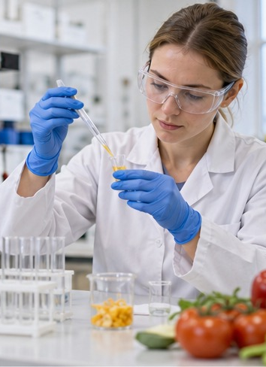
PODPOR SVOJ ODBOR
Svet potravinárstva
Zo surovín vznikajú bezpečné potraviny a nápoje.
Pri výrobe sa používajú receptúry, stroje a výrobné linky.
Kvalita potravín sa overuje senzorickým hodnotením, meraniami a laboratórnymi rozbormi.
Hygiena, bezpečnosť a presné záznamy sú súčasťou práce.
Ilustračné fotografie vytvorené pomocou AI.
Karta: výživa a analýza potravín
Čo sa naučíš: spracovať surovinu, sledovať výrobu a posúdiť kvalitu.
13
Notes:
HLAVNÁ MYŠLIENKA: Potravinárstvo zahŕňa výrobu potravín, výrobné technológie a kontrolu ich bezpečnosti.
VYSVETLENIE PRE PREZENTUJÚCEHO: Predstavte pekárstvo, mliekarstvo, kvalitu výrobnej linky a analýzu vzorky. Uplatnenie môže byť vo výrobe, laboratóriu, kontrole či vývoji podľa typu odboru. Zmienite hygienické pravidlá a niekde aj zmenovú prevádzku.
OTÁZKA: Aké kroky zaručia, že potravina bude bezpečná?
POZOR NA STEREOTYP ALEBO NEPRESNOSŤ: Nezužujte oblasť na varenie a cukrárstvo.
SÚVISIACA KARTA / METODIKA A ZDROJE: https://podporodbor.sk/docs/karty/potra/2938%20M%20v%C3%BD%C5%BEiva%20a%20anal%C3%BDza%20potrav%C3%ADn.pdf https://podporodbor.sk/karty-odborov

Slide 14
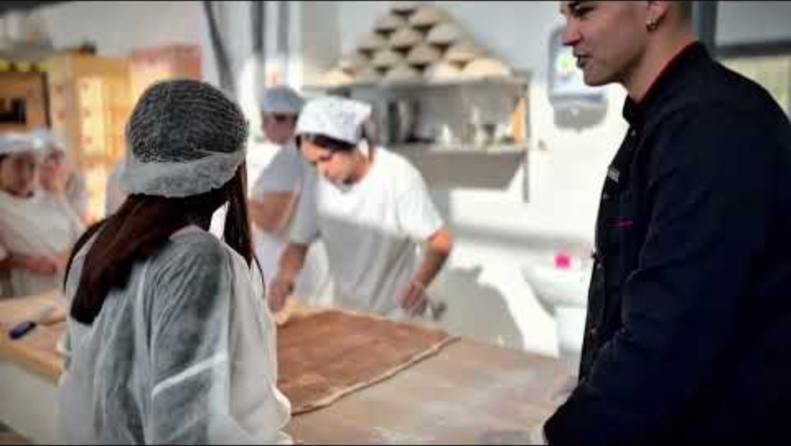
Notes:
Názov školy: Stredná odborná škola potravinárska Nitra
Názov učebného odboru: 2978 H cukrár/ka pekár/ka

Slide 15
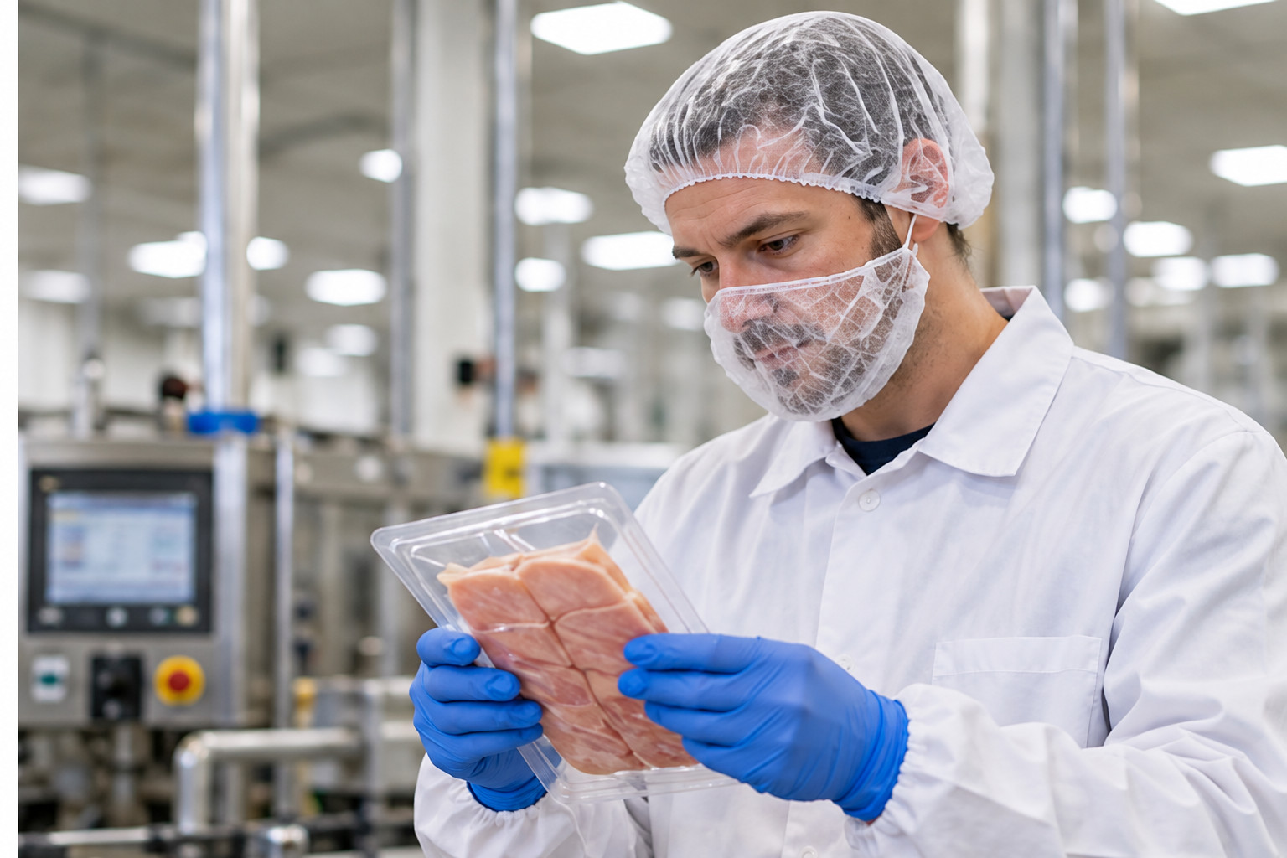
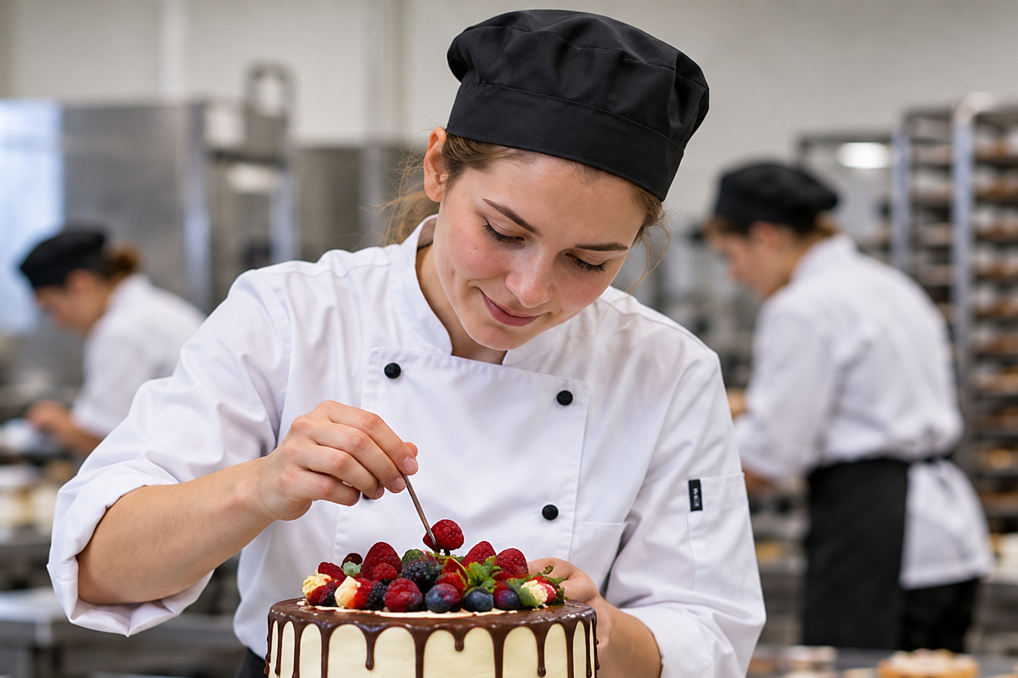
PODPOR SVOJ ODBOR
Je potravinárstvo pre teba?
ČO BY ŤA MOHLO BAVIŤ
ČO SA NAUČÍŠ
ČO SA TI MÔŽE ZÍSŤ
KDE SA MÔŽEŠ UPLATNIŤ
Suroviny, výroba, chémia alebo laboratórium.
Výrobné postupy, hygienu a kontrolu kvality.
Presnosť, tvorivosť a zodpovednosť za výsledok.
Kontrolór kvality potravín, výživový poradca, mäsiar, cukrár, pivovarník,...
Ilustračné fotografie vytvorené pomocou AI.
Pri výrobe potravín treba dodržiavať hygienu a bezpečné postupy.
15
Notes:
HLAVNÁ MYŠLIENKA: Potravinárstvo umožňuje tvorivé, technické aj analytické činnosti.
VYSVETLENIE PRE PREZENTUJÚCEHO: Nech žiaci porovnajú zdobenie výrobku s kontrolou zloženia a obsluhou zariadenia. Vysvetlite, prečo je hygiena rovnako dôležitá vo výrobe aj v laboratóriu.
OTÁZKA: Vybral/a by si výrobu nového produktu alebo kontrolu jeho kvality?
SÚVISIACA KARTA / METODIKA A ZDROJE: https://podporodbor.sk/docs/karty/potra/2938%20M%20v%C3%BD%C5%BEiva%20a%20anal%C3%BDza%20potrav%C3%ADn.pdf https://podporodbor.sk/odbory

Slide 16
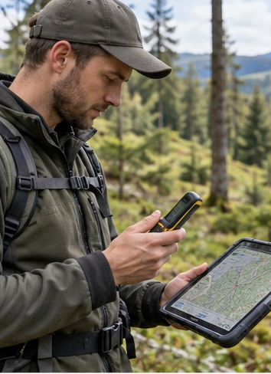
PODPOR SVOJ ODBOR
Svet lesníctva
Les sa pestuje, obnovuje a chráni počas mnohých rokov.
Lesníci sledujú stromy, živočíchy, pôdu a poškodenia.
Pri plánovaní používajú mapy, údaje a terénne merania.
Pracuje sa v teréne, ale aj s lesnou technikou a plánmi.
Ilustračné fotografie vytvorené pomocou AI.
Karta: lesníctvo – lesnícka prevádzka
Čo sa naučíš: pozorovať porast, chrániť les a pracovať bezpečne v teréne.
16
Notes:
HLAVNÁ MYŠLIENKA: Lesníctvo predstavuje dlhodobú starostlivosť o les a krajinu.
VYSVETLENIE PRE PREZENTUJÚCEHO: Vysvetlite pestovanie a obnovu, ochranu pred škodcami a klimatickým stresom, mapovanie porastu a bezpečnú prácu s technikou.
OTÁZKA: Čo by si sledoval/a pri kontrole mladého lesa?
POZOR NA NEPRESNOSŤ: Lesníctvo nie je iba ťažba dreva.
SÚVISIACA KARTA / METODIKA A ZDROJE
https://podporodbor.sk/docs/karty/les/4219%20M%2001%20lesn%C3%ADctvo%20%E2%80%93%20lesn%C3%ADcka%20prev%C3%A1dzka.pdf
https://podporodbor.sk/karty-odborov

Slide 17
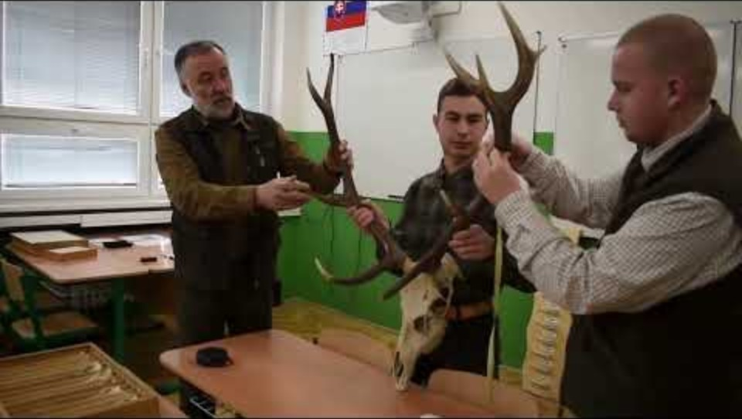
Notes:
Názov školy: Stredná odborná škola lesnícka, Prešov
Názov odboru: 4219 M 02 lesníctvo – krajinná ekológia

Slide 18
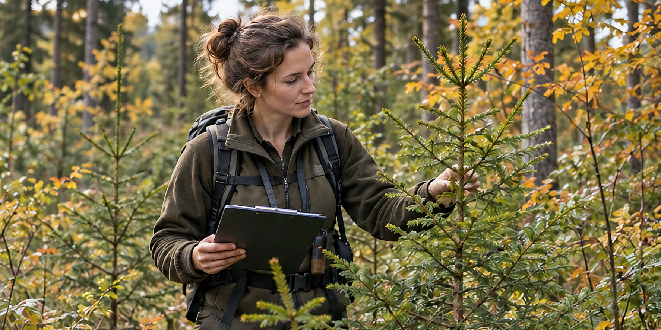
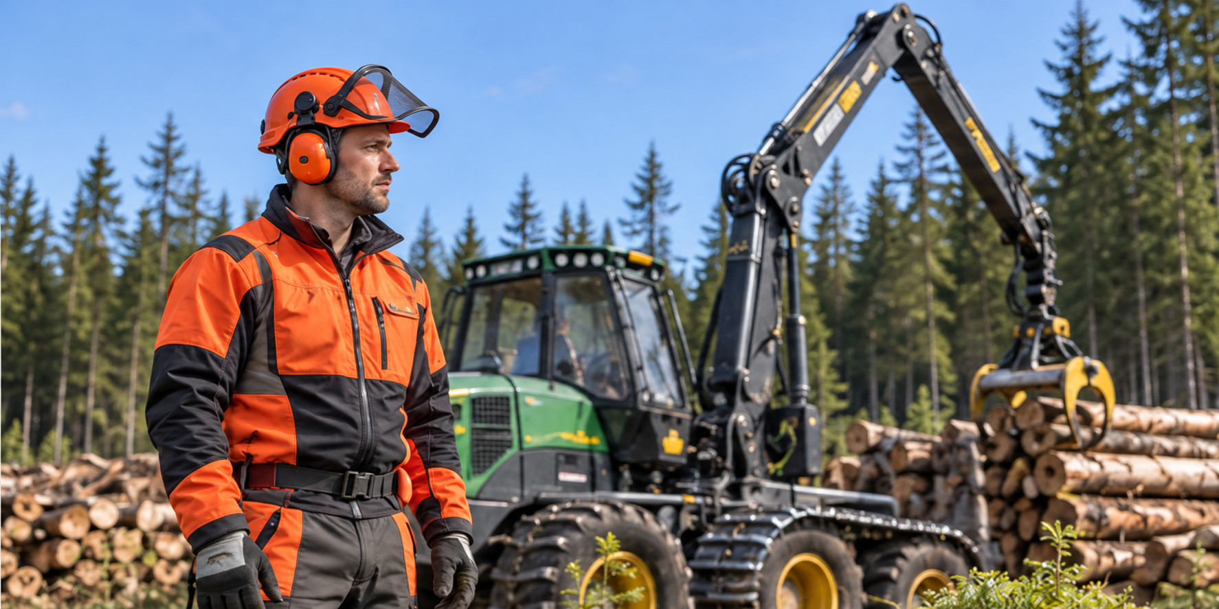
PODPOR SVOJ ODBOR
Je lesníctvo pre teba?
ČO BY ŤA MOHLO BAVIŤ
ČO SA NAUČÍŠ
ČO SA TI MÔŽE ZÍSŤ
KDE SA MÔŽEŠ UPLATNIŤ
Les, krajina, terén, mapy alebo technika.
Pestovanie a ochranu lesa, meranie, plánovanie.
Pozorovanie, bezpečnosť, technické a ekologické myslenie.
Lesník, technik lesnej správy, strážca prírody, mechanizátor lesnej výroby,...
Ilustračné fotografie vytvorené pomocou AI.
Rátaj s počasím, pohybom v teréne a podľa pozície aj fyzickou záťažou.
18
Notes:
HLAVNÁ MYŠLIENKA: Lesnícke povolania spájajú pobyt v teréne s technikou a plánovaním.
VYSVETLENIE PRE PREZENTUJÚCEHO: Pracovné prostredie môže vyžadovať prispôsobenie sa rôznemu počasiu, chôdzu v teréne, dodržiavanie bezpečnostných pravidiel a niekedy fyzickú náročnosť, taktiež výkon úloh s mapami a údajmi. Porovnajte lesnícku prevádzku s krajinnou ekológiou.
OTÁZKA: Bavilo by ťa viac vysádzať stromy, merať porast alebo plánovať prácu s mapou?
POZOR NA STEREOTYP ALEBO NEPRESNOSŤ: Nie každý lesník pracuje len s pílou alebo každý deň iba vonku.
SÚVISIACA KARTA / METODIKA A ZDROJE: https://podporodbor.sk/docs/karty/les/4219%20M%2001%20lesn%C3%ADctvo%20%E2%80%93%20lesn%C3%ADcka%20prev%C3%A1dzka.pdf https://podporodbor.sk/odbory

Slide 19
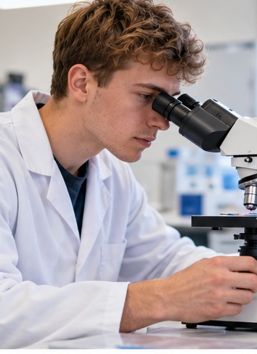
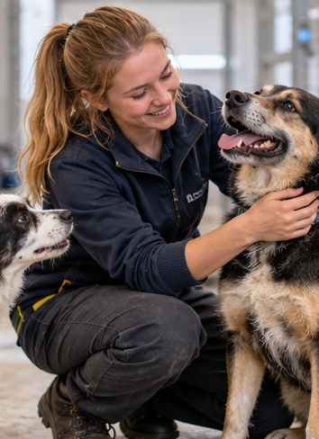
PODPOR SVOJ ODBOR
Svet veterinárstva
Pri práci ide o zdravie a welfare (pohodu) zvierat.
Súčasťou môže byť chov, asistencia pri vyšetrení a hygiena.
Niektoré zamerania zahŕňajú laboratórne činnosti.
Komunikácia s ľuďmi a zodpovednosť sú rovnako dôležité.
Ilustračné fotografie vytvorené pomocou AI.
Karta: veterinárne zdravotníctvo
Čo sa naučíš: starostlivosť, bezpečný kontakt so zvieratami a odborné postupy.
19
Notes:
HLAVNÁ MYŠLIENKA: Veterinárne odbory a chov zahŕňajú širšie spektrum činností než ambulantnú starostlivosť o domáce zvieratá.
VYSVETLENIE PRE PREZENTUJÚCEHO: V kartách sú zamerania na hospodárske a cudzokrajné zvieratá, drobnochov, psy, hygienickú a laboratórnu službu aj veterinárnu asistenciu. Rozsah kompetencií závisí od konkrétneho štúdia.
OTÁZKA: S akým druhom zvierat a v akom prostredí by si chcel/a pracovať?
SÚVISIACA KARTA / METODIKA A ZDROJE: https://podporodbor.sk/docs/karty/veter/4336%20M%2001%20veterin%C3%A1rne%20zdravotn%C3%ADctvo%20%E2%80%93%20chov%20hospod%C3%A1rskych%20zvierat.pdf https://podporodbor.sk/karty-odborov

Slide 20
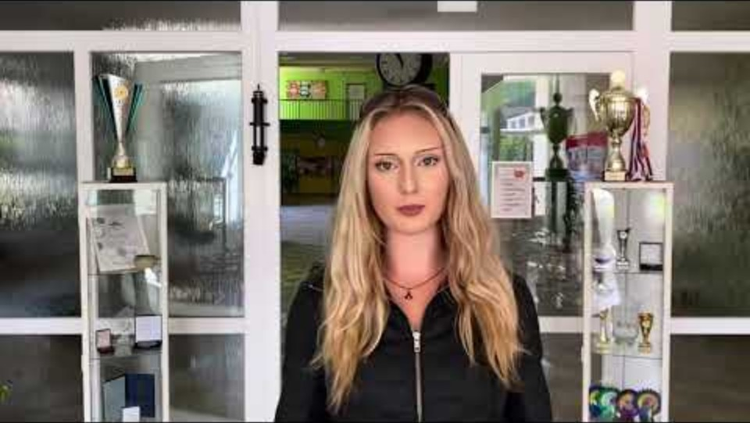
Notes:
Názov školy: Stredná odborná škola veterinárna, Košice
Názov študijného odboru: 4336 M00 Veterinárne zdravotníctvo a hygiena v chove hospodárskych zvierat

Slide 21
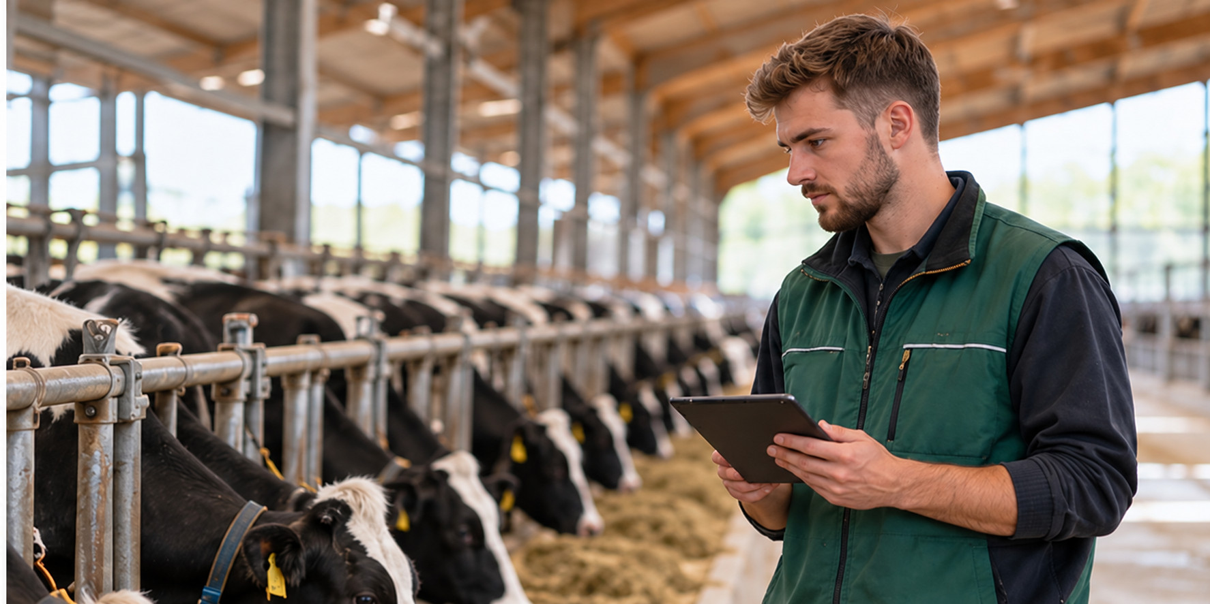
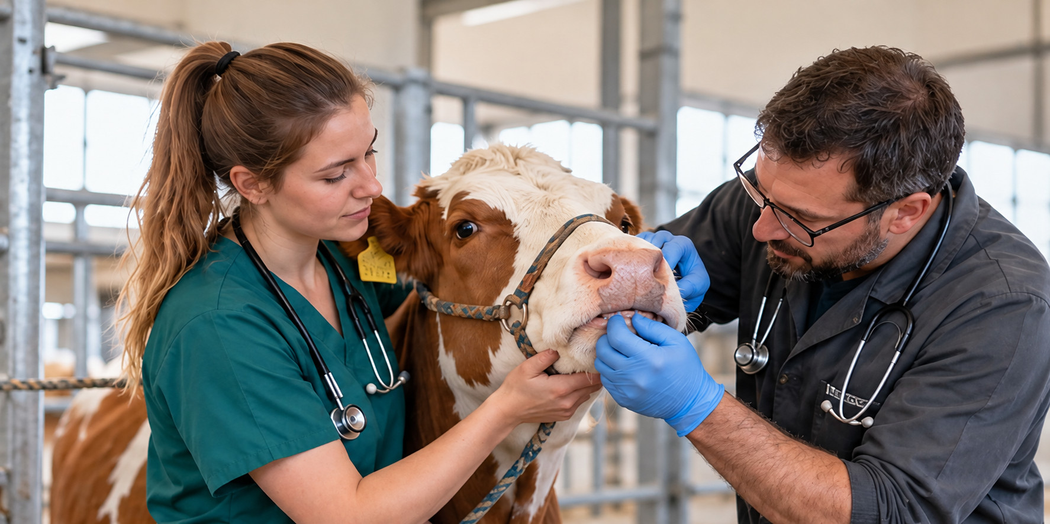
PODPOR SVOJ ODBOR
Je veterinárstvo pre teba?
ČO BY ŤA MOHLO BAVIŤ
ČO SA NAUČÍŠ
ČO SA TI MÔŽE ZÍSŤ
KDE SA MÔŽEŠ UPLATNIŤ
Biológia, chov, zvieratá a spolupráca s ľuďmi.
Starostlivosť o zvieratá, asistenciu a hygienu.
Trpezlivosť, pozorovanie a zodpovednosť.
Chovateľ hospodárskych zvierat, veterinárny asistent, pracovník v ZOO, výcvik a kynológia psov,...
Ilustračné fotografie vytvorené pomocou AI.
Záujem o zvieratá je dobrým základom. Starostlivosť o ne si vyžaduje aj zodpovednosť, dodržiavanie pravidiel a zvládanie náročných situácií.
21
Notes:
HLAVNÁ MYŠLIENKA: Starostlivosť o zvieratá vyžaduje odborné postupy, hygienu a trpezlivosť.
VYSVETLENIE PRE PREZENTUJÚCEHO: Práca sa líši podľa zamerania a pracoviska. Žiak môže asistovať pri vyšetrení, sledovať pohodu zvierat v chove alebo pomáhať pri odbere a kontrole vzoriek. Zodpovednosť zahŕňa bezpečné zaobchádzanie a komunikáciu s majiteľom či tímom.
OTÁZKA: Ako by si reagoval/a, keby sa zviera pri ošetrení bálo?
SÚVISIACA KARTA / METODIKA A ZDROJE: https://podporodbor.sk/docs/karty/veter/4336%20M%2001%20veterin%C3%A1rne%20zdravotn%C3%ADctvo%20%E2%80%93%20chov%20hospod%C3%A1rskych%20zvierat.pdf https://podporodbor.sk/odbory

Slide 22
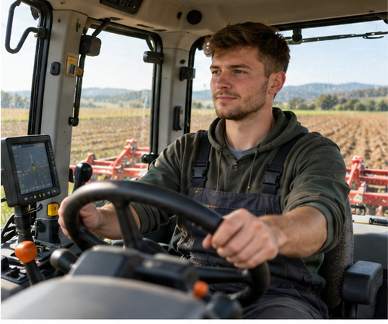
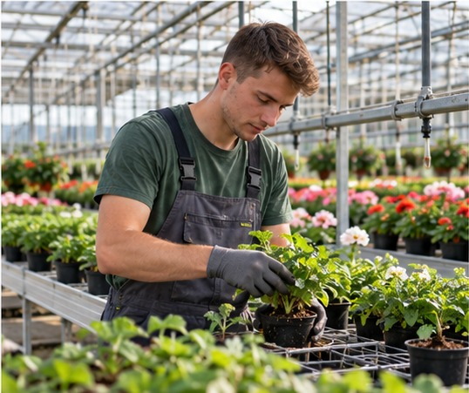
PODPOR SVOJ ODBOR
Tradícia alebo moderné technológie? Oboje
GPS a meranie na poli
Senzory a zber údajov
Riadené pestovanie
Digitálne systémy strojov
Moderné výrobné linky, robotické dojenie, laboratórne prístroje a digitálne mapy menia spôsob, akým ľudia pracujú.
Ilustračné fotografie vytvorené pomocou AI.
22
Notes:
HLAVNÁ MYŠLIENKA: Tieto odbory spájajú dlhoročné znalosti s modernými postupmi a digitálnymi technológiami.
VYSVETLENIE PRE PREZENTUJÚCEHO: Na konkrétnych príkladoch vysvetlite, na čo technológie slúžia: GPS pomáha viesť stroj presne po poli, senzory sledujú napríklad teplotu či vlhkosť a automatizované linky zabezpečujú rovnomerný priebeh výroby. Dojacie roboty pomáhajú pri dojení a sledovaní zvierat, laboratórne prístroje umožňujú kontrolovať kvalitu potravín a digitálne mapy pomáhajú plánovať starostlivosť o les. Používané technológie sa líšia podľa pracoviska.
POZOR NA NEPRESNOSŤ: Nevytvárajte dojem, že človeka vo všetkých úlohách nahradil stroj.
SÚVISIACA KARTA / METODIKA A ZDROJE: https://podporodbor.sk/karty-odborov

Slide 23
PODPOR SVOJ ODBOR
Aké pracovné prostredie ti vyhovuje?
Krátka aktivita podľa metodiky: Práca všetkými zmyslami • 8 minút • papier a pero
1 MOJA SKÚSENOSŤ
Spomeň si, kde sa ti pracovalo dobre. Vyber tri dôležité podmienky: zvuky, pachy, teplota, svetlo, pohyb či tempo.
2 PRACOVNÁ SITUÁCIA
Predstav si úlohu na farme, v pekárni, v lese alebo pri zvieratách. Čo vidíš, počuješ a cítiš? Ako sa pri práci pohybuješ?
3 MOJE ZISTENIA
Zapíš si: čo mi vyhovuje, čo je pre mňa náročné a čo potrebujem overiť. Rozlíš vlastnú skúsenosť od predstavy.
4 ĎALŠÍ KROK
Vyber jednu podmienku, ktorú si overíš pri návšteve školy či pracoviska, vo videu alebo rozhovorom.
23
Notes:
HLAVNÁ MYŠLIENKA: Pri výbere odboru žiak uvažuje aj o pracovnom prostredí a rozlišuje vlastnú skúsenosť od predstavy.
AKTIVITA PRE ŽIAKOV: Aké pracovné prostredie ti vyhovuje?
Skrátená verzia aktivity Práca všetkými zmyslami. Približne 8 minút, samostatne a následne vo dvojici. Pomôcky: papier a pero. Plná verzia v metodike trvá 45 – 90 minút.
POSTUP PRE PREZENTUJÚCEHO:
1. Moja skúsenosť (1 minúta): Žiak si pripomenie prostredie, ktoré pozná zo školy, domácnosti, krúžkov alebo voľného času. Zapíše tri podmienky, ktoré mu pomáhajú pracovať a sústrediť sa. Môže to byť hluk alebo ticho, svetlo, teplota, pachy, materiály, pohyb, tempo a kontakt s ľuďmi.
2. Pracovná situácia (2 minúty): Každý si vyberie jednu konkrétnu úlohu, napríklad starostlivosť o rastliny, prípravu cesta, meranie porastu alebo starostlivosť o zviera. Rozvíjajte krátku predstavu: Kde si a s čím pracuješ? Čo vidíš, počuješ a cítiš? Čoho sa dotýkaš? Je teplo či chladno? Sedíš, stojíš alebo chodíš? Aké je tempo?
3. Moje zistenia (3 minúty): Žiak vytvorí tri stĺpce: Vyhovuje mi / Je pre mňa náročné / Potrebujem overiť. Do každého zapíše aspoň jednu podmienku. Ku každej uvedie, či ju už zažil, alebo si ju len predstavuje. Konkrétne podmienky nájdete v Metodike na str. 43.
4. Ďalší krok (2 minúty): Vyberie jednu neistú podmienku a spôsob jej overenia: návšteva školy alebo pracoviska, exkurzia, video či rozhovor s človekom z praxe. Výstup: Potrebujem overiť … a zistím to … .
ZÁVEREČNÁ OTÁZKA: Čo mi pri práci pomáha a ktorú podmienku potrebujem zažiť alebo vidieť naživo?
DÔLEŽITÉ PRE UČITEĽA: Používajte iba predstavu a známe skúsenosti. Nevytvárajte hluk, silné pachy ani iné podnety. Neviem je prijateľná odpoveď.
ZDROJ: Metodika so zameraním na poľnohospodárstvo, potravinárstvo, lesníctvo a veterinárstvo, aktivita Práca všetkými zmyslami – Aké pracovné prostredie mi vyhovuje, str. 40 – 44.

Slide 24
PODPOR SVOJ ODBOR
Mýty a skutočnosť
Na farme sa robí iba rukami.
Používajú sa stroje, senzory a údaje.
V potravinárstve sa iba varí.
Pracuje sa aj vo výrobe a laboratóriu.
Lesník iba rúbe stromy.
Les sa pestuje, chráni a obnovuje.
Veterinárstvo sú len psy a mačky.
Patria sem chovy, hygiena a asistencia.
Aktivita: Vyvráť mýtus príkladom • vo dvojici • 5 minút
Vyberte si jeden mýtus. Uveďte konkrétnu činnosť alebo technológiu, ktorá ho vyvracia. Potom povedzte, kde si svoje tvrdenie overíte.
Naša odpoveď: „Tvrdenie je neúplné, pretože … . Overíme si to … .“
24
Notes:
AKTIVITA: Vyvráť mýtus príkladom.
Čas: 5 minút. Forma: dvojice, spoločná diskusia. Pomôcky: papier a pero, prípadne karty odborov alebo povolaní.
POSTUP PRE PREZENTUJÚCEHO
1. Dvojica si vyberie jeden zo štyroch mýtov (1 minúta).
2. Dvojica nájde konkrétnu činnosť alebo technológiu, ktorá ukazuje na širší rozsah práce (2 minúty). Ak má k dispozícii kartu povolania, využije ju. Príklad: poľnohospodár sleduje údaje zo senzorov, potravinár kontroluje vzorku v laboratóriu, lesník plánuje obnovu porastu, veterinárny asistent pomáha pri starostlivosti o hospodárske zvieratá podľa svojich kompetencií.
3. Dvojica pripraví odpoveď: Tvrdenie je neúplné, pretože … . Overíme si to … Ako zdroj overenia môže navrhnúť kartu odboru, rozhovor s pracovníkom, návštevu školy alebo exkurziu.
POZOR NA STEREOTYP ALEBO NEPRESNOSŤ: Jedna ukážka neopisuje všetky pracoviská. Niektoré činnosti sa prekrývajú medzi oblasťami. Rozlišujte povolanie, študijný odbor a rozsah oprávnení. Napr.: Veterinárny asistent sa absolvovaním strednej školy nestáva veterinárnym lekárom.
ZDROJE: Aktivita je vytvorená pre túto snímku. Princíp práce s konkrétnou činnosťou, overovaním a reflexiou vychádza z Metodiky so zameraním na poľnohospodárstvo, potravinárstvo, lesníctvo a veterinárstvo, najmä z časti Rozhodovací strom medzi oblasťami (str. 73 – 74).

Slide 25
PODPOR SVOJ ODBOR
Ako si vybrať vhodný odbor
PRI VÝBERE SI OVER
AKTIVITA: POROVNAJ DVE MOŽNOSTI
1
Pomenuj, čo ťa baví, čo si už vyskúšal/a a čo chceš rozvíjať.
Vyber si dve karty odborov, ktoré ťa zaujali.
2
Prečítaj si kartu: obsah štúdia, prax a možnosti po škole.
Pri každom porovnaj obsah štúdia, prax a pracovné prostredie. Čo ti vyhovuje a prečo?
3
Over prijatie, zdravotné požiadavky, školy a cestovanie.
Zapíš jednu otázku, ktorú ešte potrebuješ zodpovedať a spôsob, ako získaš odpoveď.
4
Navštív deň otvorených dverí. Porozprávaj sa s rodičom alebo kariérnym poradcom.
Môj ďalší krok: …
Urobím ho do: …
Otázka pre teba: Ktorý odbor chceš spoznať bližšie a čo ťa na ňom zaujalo?
26
Notes:
HLAVNÁ MYŠLIENKA: Žiak porovná dve možnosti vo vzťahu k vlastným záujmom a určí si konkrétny ďalší krok.
AKTIVITA: Porovnaj dve možnosti
Skrátená aktivita inšpirovaná Metodikou, Rozhodovací strom medzi oblasťami, najmä Úlohou 2 – Porovnaj dve povolania a Úlohou 3 – Môj ďalší krok. Na tejto snímke sú predmetom porovnávania karty študijných odborov. Pomôcky: dve karty odborov na žiaka alebo dvojicu, papier a pero.
POSTUP PRE PREZENTUJÚCEHO
1. Výber (1 minúta): Každý si vyberie dva odbory, ktoré ho zaujali. Ak si nie je istý, môže vybrať dve rozdielne možnosti na preskúmanie. Ak ho neoslovuje žiadna z predstavených oblastí, môže pomenovať inú oblasť, ktorú chce spoznať.
2. Porovnanie (3 minúty): Žiak si na papier vytvorí dva stĺpce s názvami odborov. Pri každom stručne uvedie obsah štúdia, podobu praxe a typické pracovné prostredie. Doplní, čo mu na základe jeho záujmov, silných stránok a skúseností vyhovuje. Chýbajúce informácie označí ako nezistené. Údaje čerpá z kariet, nevymýšľa si ich.
3. Rozhovor vo dvojici (2 minúty): Spolužiakovi vysvetlí jednu podobnosť, jeden rozdiel a dôvod svojho záujmu. Ak sa preferencia zatiaľ nedá určiť, pomenuje, čo potrebuje zistiť.
4. Ďalší krok (2 minúty): Každý zapíše jednu otázku a zdroj odpovede. Výstup: Zaujíma ma … . Potrebujem zistiť … . Zistím to … . Urobím to do … . Môže využiť deň otvorených dverí, rozhovor s kariérovým poradcom alebo rodičom, školu, exkurziu či človeka z praxe.
PRÍKLAD VÝSTUPU: Potrebujem zistiť, ako často prebieha prax a kde sa uskutočňuje. Spýtam sa školy na dni otvorených dverí. Termín si overím na jej stránke.
POZOR NA NEPRESNOSŤ: Rozhodovací strom aj aktuálne preferencie sú iba podnetom na skúmanie. Podmienky prijatia, zdravotné požiadavky, možnosti praxe a ďalšieho štúdia overujte pri konkrétnej škole a odbore.
ZDROJ: Metodika so zameraním na poľnohospodárstvo, potravinárstvo, lesníctvo a veterinárstvo, Rozhodovací strom medzi oblasťami, str. 73 – 74.

Slide 26
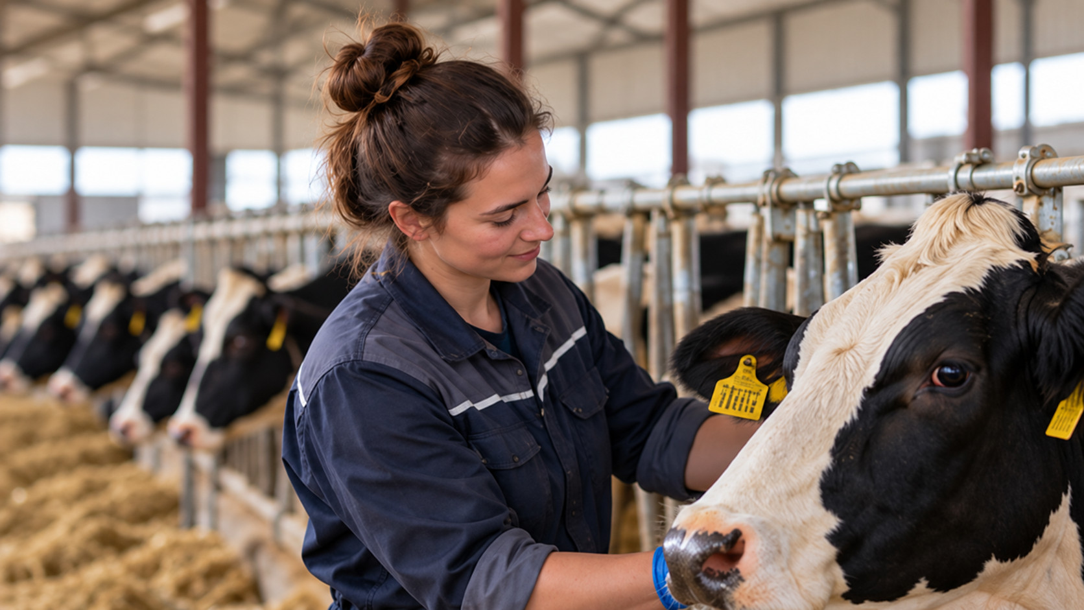
PODPOR SVOJ ODBOR
Čo môžeš robiť po škole
ZAMESTNANIE
ĎALŠIE ODBORNÉ VZDELÁVANIE
NADSTAVBA A VYSOKÁ ŠKOLA
Uplatnenie podľa odboru a získanej kvalifikácie.
Rozšírenie zručností, kurzy alebo iné štúdium.
Možnosť závisí od dosiahnutého vzdelania a podmienok prijatia.
O ďalšom kroku nerozhoduje iba názov odboru. Over si typ ukončenia a požiadavky školy.
Ilustračná fotografia vytvorená pomocou AI.
25
Notes:
HLAVNÁ MYŠLIENKA: Po strednej škole existuje viac ciest, ale konkrétna možnosť závisí od absolvovaného odboru a stupňa dosiahnutého vzdelania.
VYSVETLENIE PRE PREZENTUJÚCEHO: Pri učebných a študijných odboroch sa líši doklad o dosiahnutom vzdelaní a možnosť pokračovania. Nadstavbové či vysokoškolské štúdium sa riadi prijímacími pravidlami. Nástup do práce závisí od kvalifikácie, regiónu a zamestnávateľa.
SÚVISIACA KARTA / METODIKA A ZDROJE: https://podporodbor.sk/odbory
https://www.slov-lex.sk/ezbierky/pravne-predpisy/SK/ZZ/2025/217/

Slide 27



PODPOR SVOJ ODBOR
Tvoja cesta k výberu odboru
Projekt: podporodbor.sk
KARTY
ŠKOLY
VIDEÁ
podporodbor.sk/karty-odborov
podporodbor.sk/odbory
Youtube kanál Podpor Svoj Odbor
27

